Slide 1
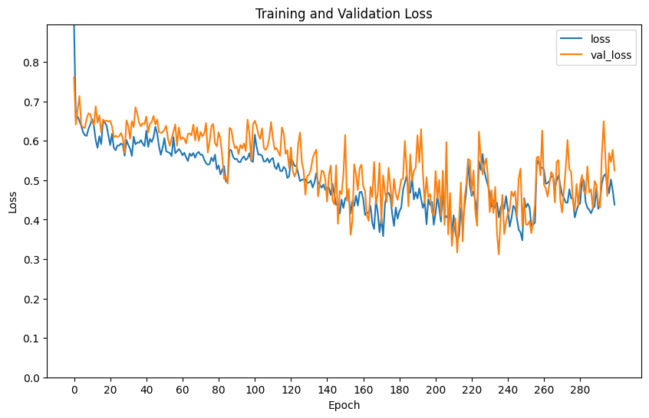
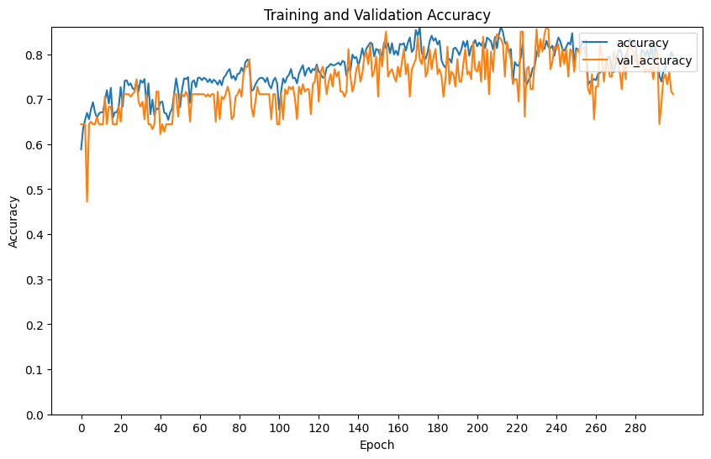
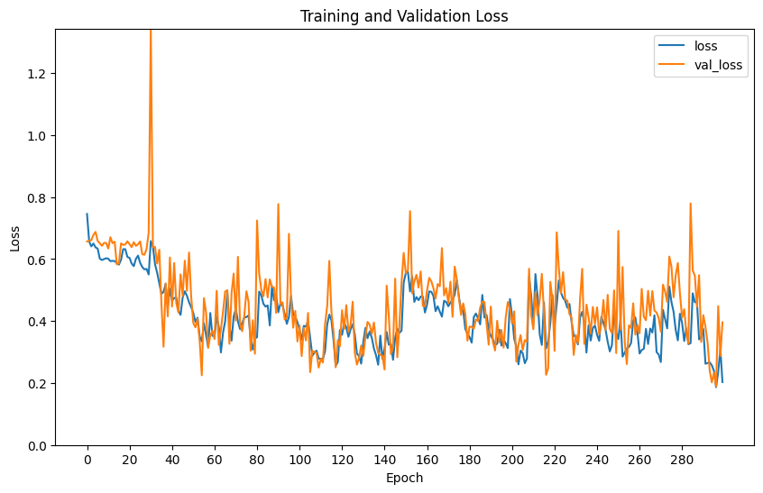
Vision Transformer-female
異常數: 300
正常數: 300
暫時還未收斂

Slide 2
VGG16
Class0 : 血糖值0~90
Class1 : 血糖值90~140
Class2 :血糖值140~200
Class3 :血糖值200~400

Slide 3
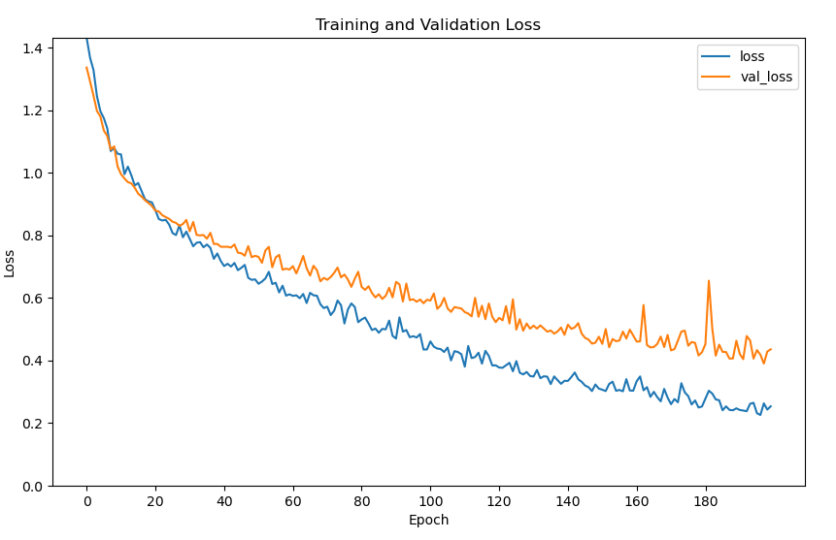
VGG16-female (200epochs)
訓練集平衡 | class0 | class1 | class2 | class3
平衡前 | 210 | 750 | 207 | 60
平衡後 | 60 | 60 | 60 | 60

Slide 4
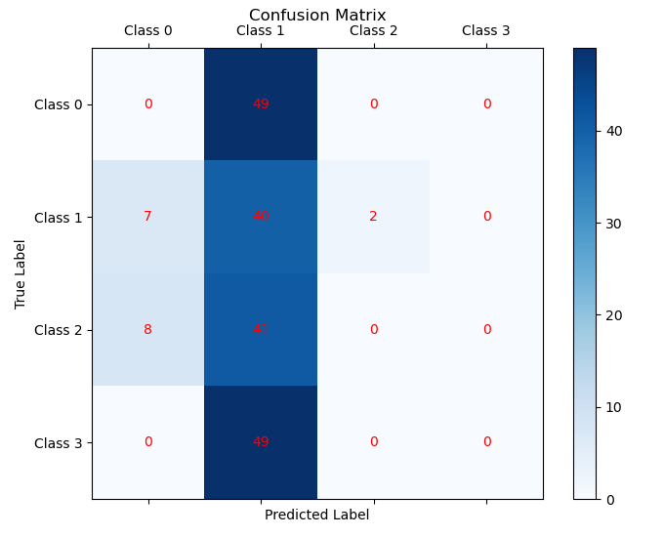
VGG16-female (200epochs)
測試集平衡 | class0 | class1 | class2 | class3
平衡前 | 49 | 202 | 174 | 125
平衡後 | 60 | 60 | 60 | 60
precision recall f1-score support
Class 0 0.00 0.00 0.00 49
Class 1 0.22 0.82 0.35 49
Class 2 0.00 0.00 0.00 49
Class 3 0.00 0.00 0.00 49
accuracy 0.20 196
macro avg 0.06 0.20 0.09 196
weighted avg 0.06 0.20 0.09 196

Slide 5
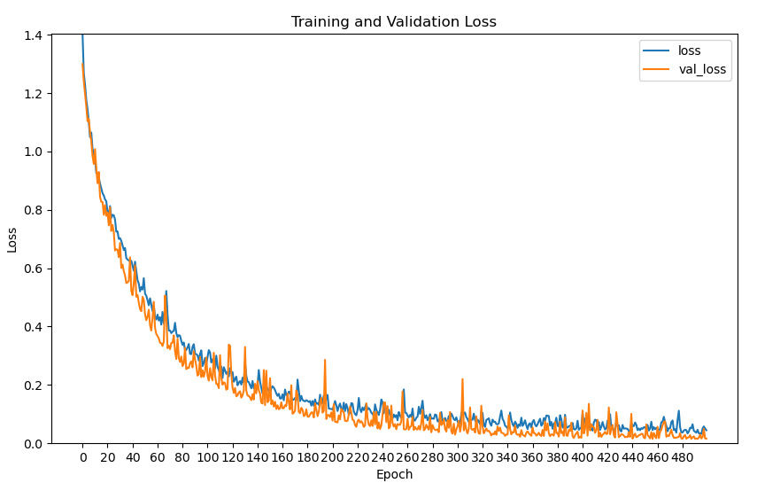
VGG16-female (500epochs)
訓練集平衡 | class0 | class1 | class2 | class3
平衡前 | 210 | 750 | 207 | 60
平衡後 | 210 | 200 | 207 | 60

Slide 6
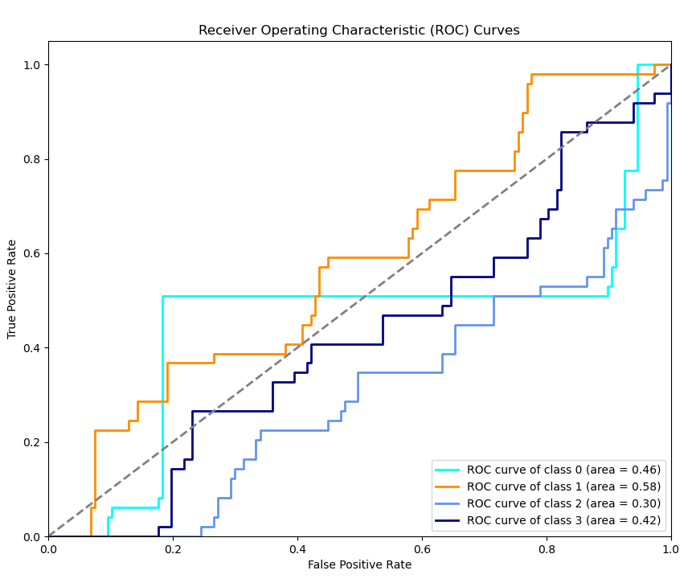
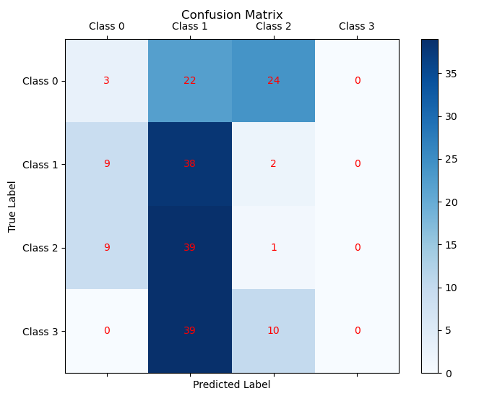
VGG16-female (500epochs)
測試集平衡 | class0 | class1 | class2 | class3
平衡前 | 49 | 202 | 174 | 125
平衡後 | 60 | 60 | 60 | 60
precision recall f1-score support
Class 0 0.14 0.06 0.09 49
Class 1 0.28 0.78 0.41 49
Class 2 0.03 0.02 0.02 49
Class 3 0.00 0.00 0.00 49
accuracy 0.21 196
macro avg 0.11 0.21 0.13 196
weighted avg 0.11 0.21 0.13 196

Slide 7
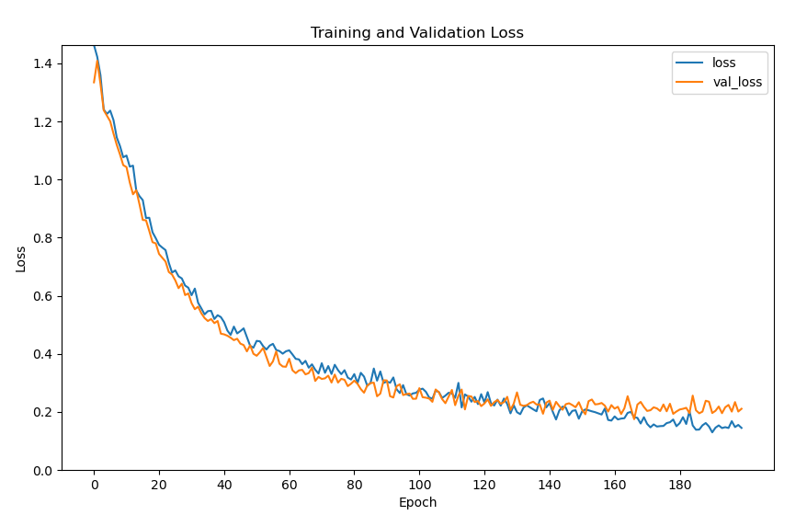
VGG16-male (200epochs)
訓練集平衡 | class0 | class1 | class2 | class3
平衡前 | 210 | 954 | 83 | 30
平衡後 | 30 | 30 | 30 | 30

Slide 8
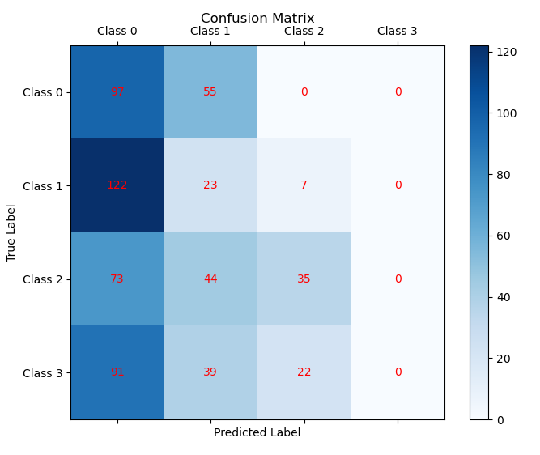
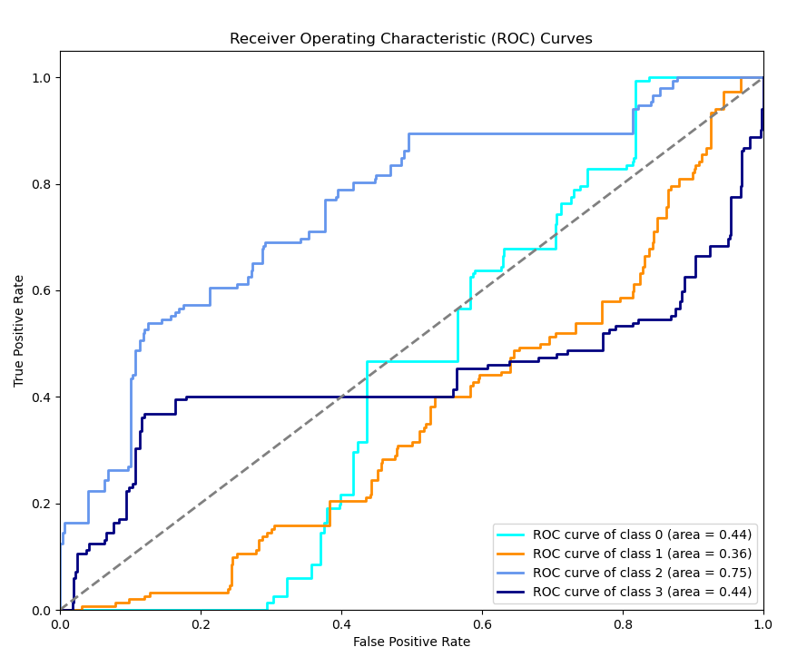
VGG16-male (200epochs)
測試集平衡 | class0 | class1 | class2 | class3
平衡前 | 152 | 452 | 229 | 376
平衡後 | 152 | 152 | 152 | 152
precision recall f1-score support
Class 0 0.25 0.64 0.36 152
Class 1 0.14 0.15 0.15 152
Class 2 0.55 0.23 0.32 152
Class 3 0.00 0.00 0.00 152
accuracy 0.25 608
macro avg 0.24 0.25 0.21 608
weighted avg 0.24 0.25 0.21 608

Slide 9
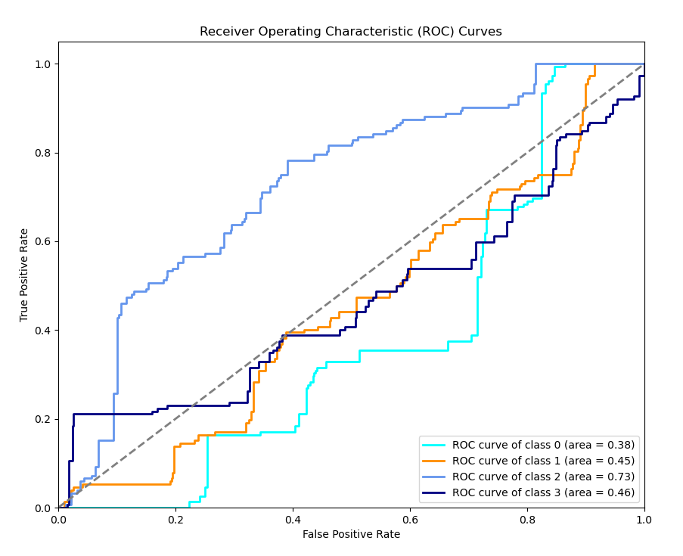
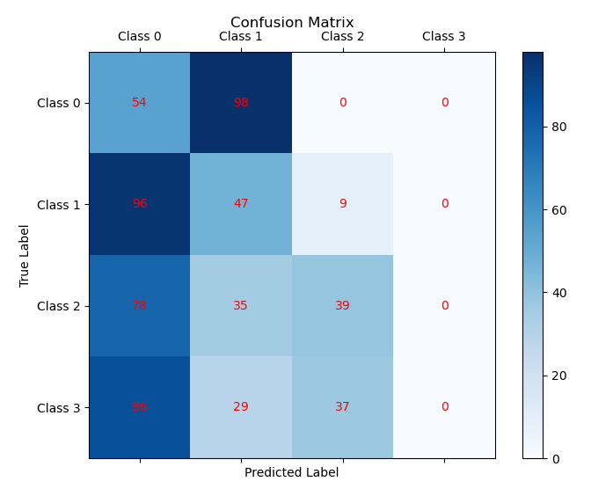
VGG16-male(500epochs)
測試集平衡 | class0 | class1 | class2 | class3
平衡前 | 152 | 452 | 229 | 376
平衡後 | 152 | 152 | 152 | 152
precision recall f1-score support
Class 0 0.17 0.36 0.23 152
Class 1 0.22 0.31 0.26 152
Class 2 0.46 0.26 0.33 152
Class 3 0.00 0.00 0.00 152
accuracy 0.23 608
macro avg 0.21 0.23 0.21 608
weighted avg 0.21 0.23 0.21 608

Slide 10
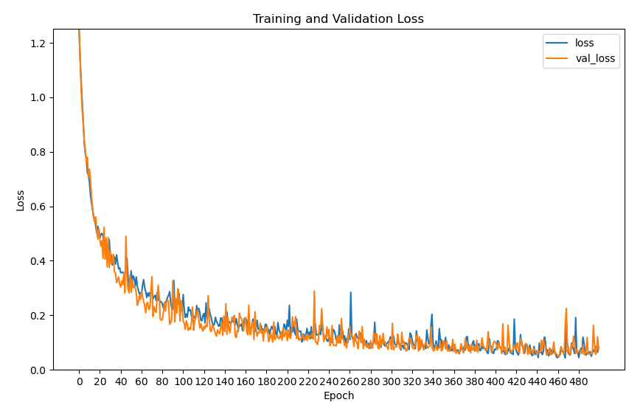
VGG16-male(500epochs)
訓練集平衡 | class0 | class1 | class2 | class3
平衡前 | 210 | 954 | 83 | 30
平衡後 | 210 | 200 | 83 | 30

Slide 11
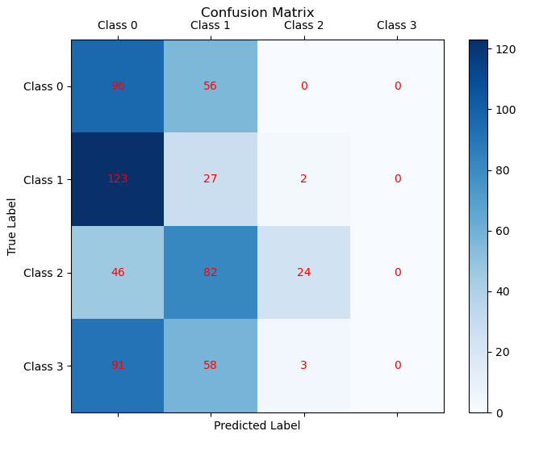
VGG16-male(500epochs)
測試集平衡 | class0 | class1 | class2 | class3
平衡前 | 152 | 452 | 229 | 376
平衡後 | 152 | 152 | 152 | 152
precision recall f1-score support
Class 0 0.27 0.63 0.38 152
Class 1 0.12 0.18 0.14 152
Class 2 0.83 0.16 0.27 152
Class 3 0.00 0.00 0.00 152
accuracy 0.24 608
macro avg 0.30 0.24 0.20 608
weighted avg 0.30 0.24 0.20 608

